Slide 1
Projet n° 31 :
Sport Sharing
GUTIERREZ Esteban
MARIMBORDES Nathan
SERRANO Damien
BOCCIARELLI Mathieu
TD3 - TP5
M2204 - Gestion de projet Informatique partie ACDA
Tuteur :
ANIORTE Philippe

Slide 2
Objectifs
Un sportif utilise l’application afin de pouvoir rechercher puis s’inscrire à des activités sportives organisées par des organisateurs. Les organisateurs peuvent gérer leurs activités, ils peuvent en créer puis les annuler si elle ne peuvent pas être maintenues. L’application sera gérée par des administrateurs qui pourront supprimer des activités ou des utilisateurs suspect, créer des activités au nom d’un sportif ainsi que gérer les profils des utilisateurs.

Slide 3
Trois Acteurs
Sportif
→ S’inscrire à une activité
Organisateur
→ Gérer une activité
Administrateur
→ Gérer l’application

Slide 4
Services proposés
Sportif :
S’inscrire à une activité
Rechercher des activités
Interagir sur une discussion privée : discussion restreinte à une activité dans laquelle un sportif s’est inscrit
Commenter / noter un profil
Organisateur :
Créer une activité
Supprimer son activité : Seul le créateur d’une activité peut la supprimer
Administrateur :
Supprimer des activités suspectes : activités avec descriptions / lieux de rencontres douteux
Supprimer des profils utilisateurs : profils avec caractéristiques / descriptions douteuses
Créer une activité : Au nom d’un sportif
Gérer un profil : Modifier, supprimer ou certifier (rendre fiable) un profil

Slide 5
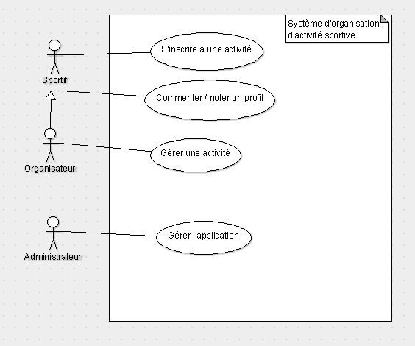
Diagramme des cas d’utilisation

Slide 6
Public cible et type d’application
Public cible :
Tout type d’âge → à partir de 15 ans
Type d’application :
Application mobile, multiplateforme (IOS, Android, Windows)
Outil de développement :
Android studio → Kotlin, Java, C/C++
IntelliJ IDEA → Kotlin
NetBeans IDE → HTML/CSS, JavaScript, PHP C/C++
Outil de maquettage :
Balsamiq
Outil de gestion de projet :
Git → Répertorier les différents code et les partager
Trello → Planification
Google drive → Partage de fichiers
Discord → Tchat vocal pour travailler en groupe depuis
chez soi

Slide 7
